Slide 1



“SOFTWARE PARA CONTROLAR EL ABASTECIMIENTO DE COMBUSTIBLE“

Slide 2
Descripción del Problema
La empresa requiere de grandes cantidades de combustible que deben ser almacenados en campo, para distribuir a los equipos.
La empresa controla la salida de distribución de combustible a los diferentes equipos pesados que realizaran labores de la actividad principal de la empresa, mediante formatos en papel.
La empresa ha registrado mayor consumo de combustible durante los últimos meses, esto hace sospechar que existe personal que está hurtando combustible en el área de trabajo.

Slide 3
Requerimientos Funcionales
El software debe permitir registrar los datos de los colaboradores e imprimir un fotocheck para poder acceder a las instalaciones de la empresa, además el acceso al depósito de combustible debe estar autorizado mediante un código.
El software debe contar con un usuario administrador que permita otorgar el código de acceso al depósito de combustible, para que el colaborador pueda abastecerse de combustible los vehículos de la empresa.
El abastecimiento de combustible debe poder realizarse únicamente mediante un código otorgado por el administrador en el que se podrá asignar de acuerdo al código de abastecimiento la cantidad de galones autorizados al colaborador.

Slide 4
Requerimientos Funcionales
El software debe permitir la búsqueda de ingresos y salida del depósito de combustible por colaborador, además de realizar la búsqueda debe permitir la reproducción de video de acuerdo al criterio de búsqueda.
El sistema debe cumplir las medidas de seguridad de las instalaciones, es decir no puede haber una distancia menor a 50m desde las instalaciones del servidor.
El sistema debe emitir una alarma en caso de incremento de temperatura o humedad en el depósito de combustible.

Slide 5
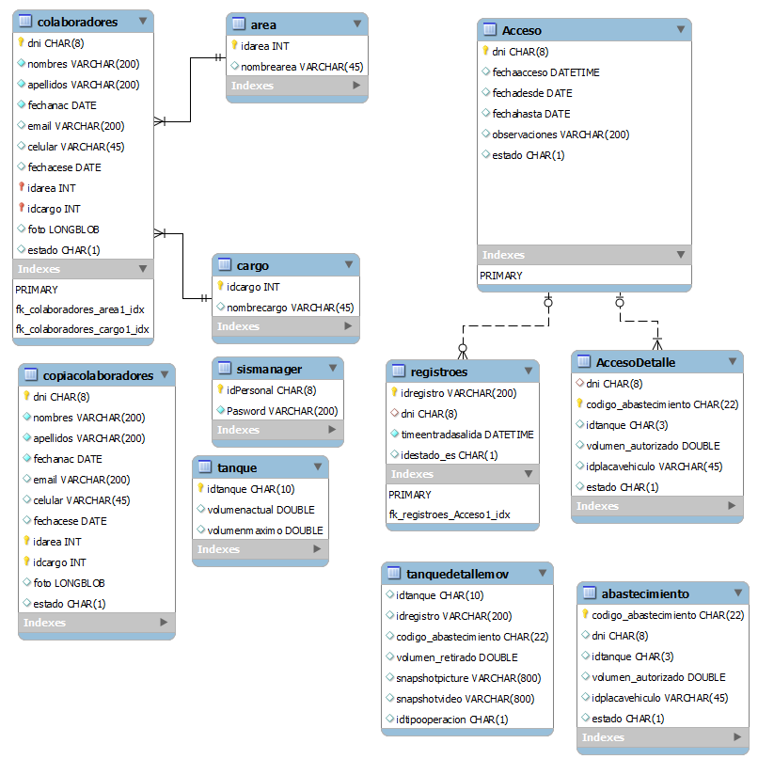
Diagrama Lógico de la Base de Datos

Slide 6
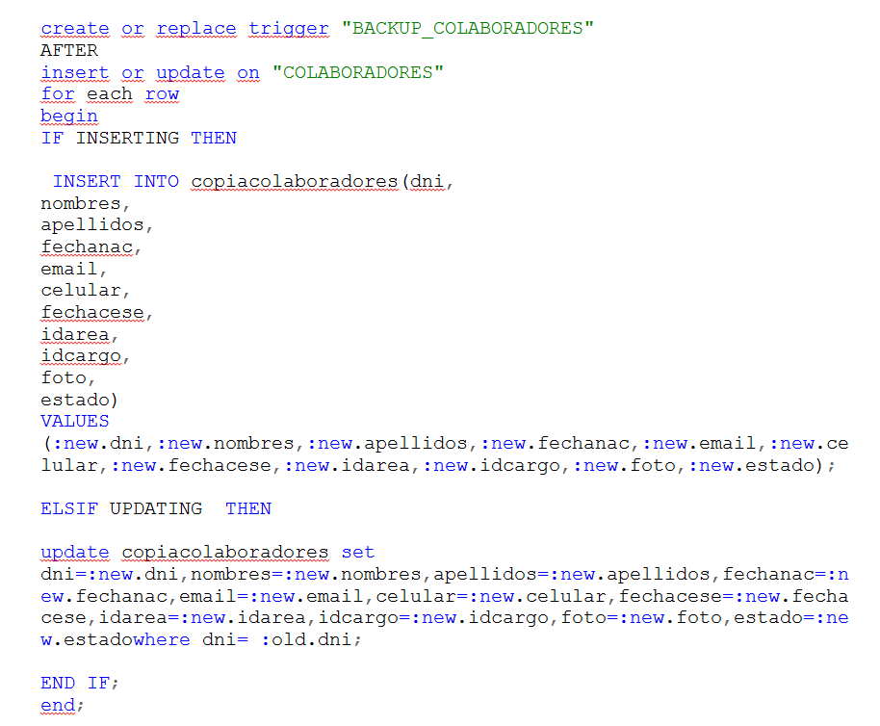
Desencadenadores

Slide 7
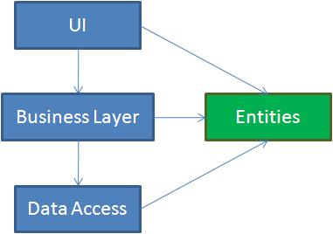
4 Capas

Slide 8
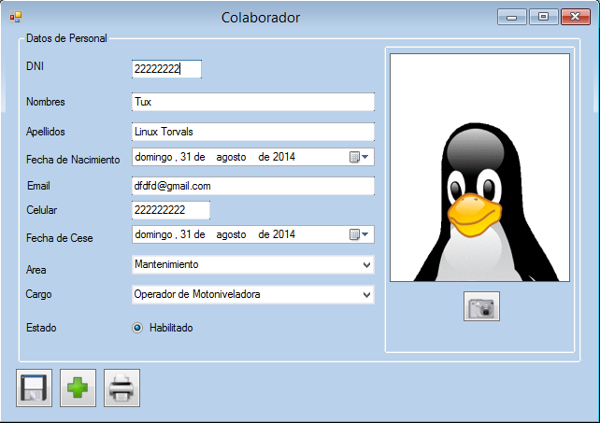

Slide 9
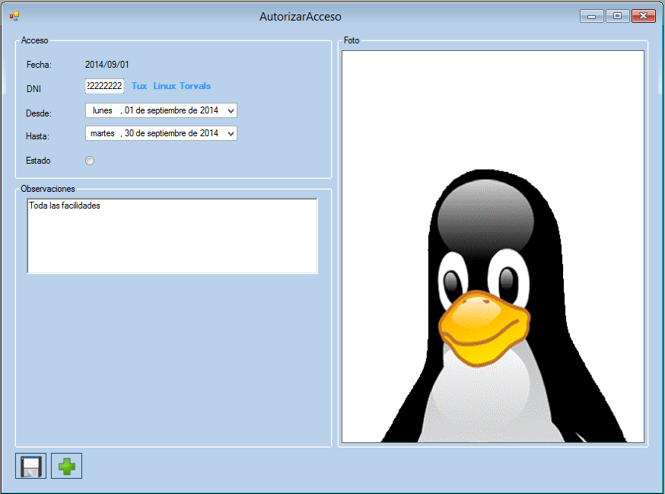

Slide 10
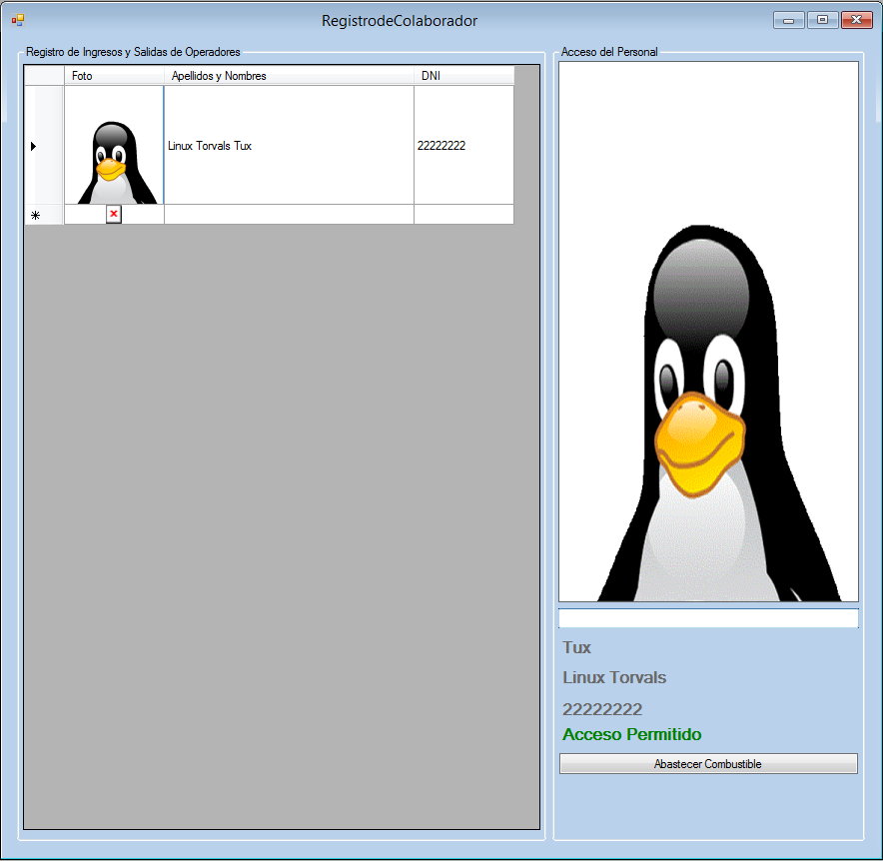

Slide 11
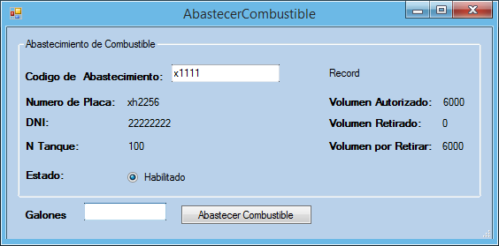

Slide 12
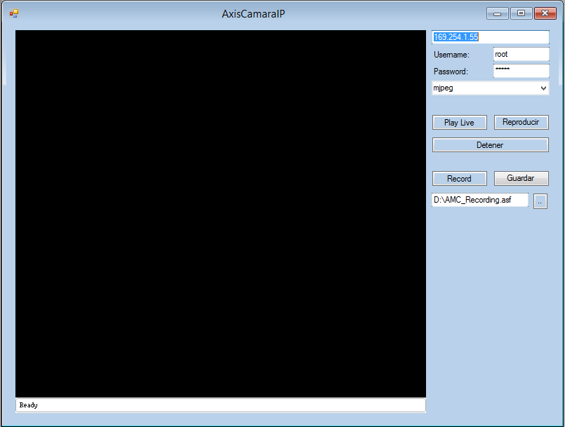

Slide 13
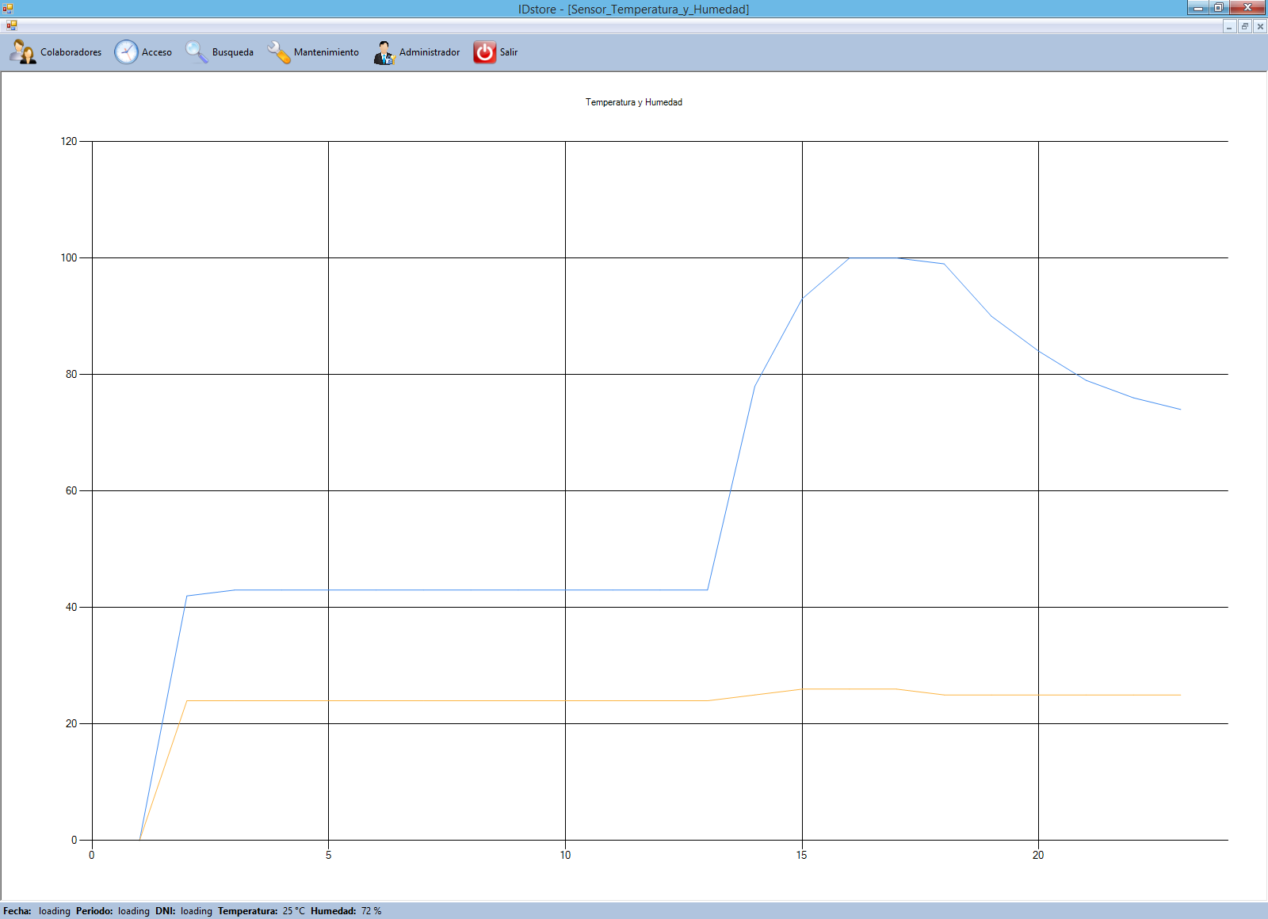

Slide 14

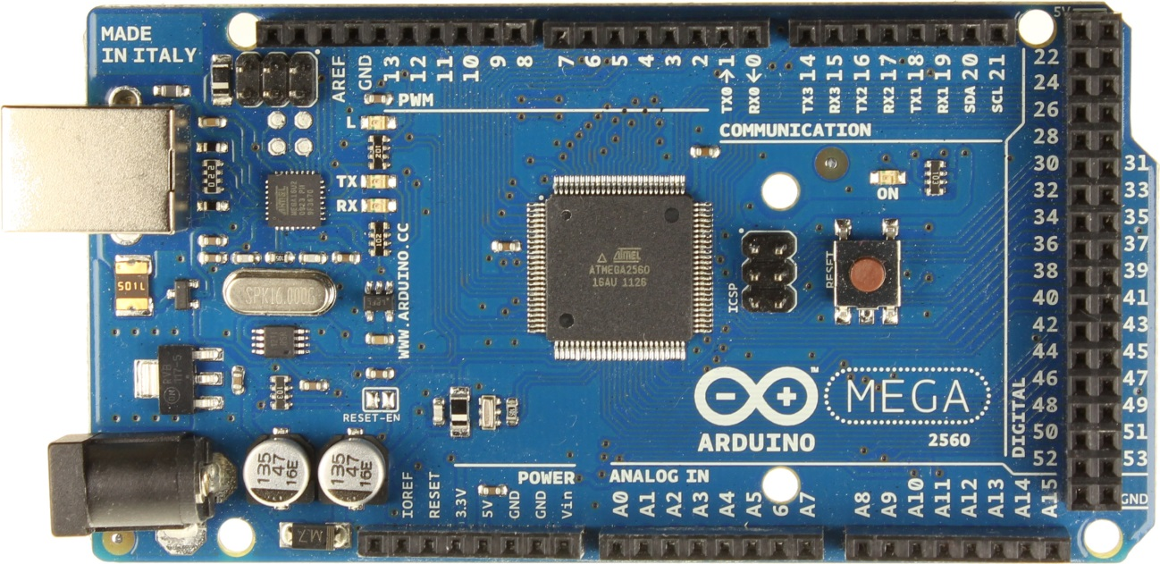
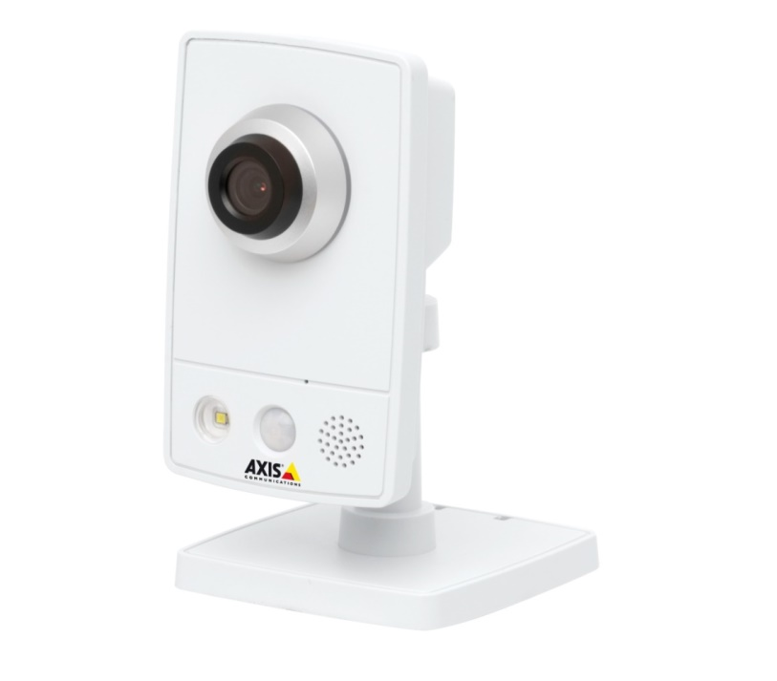

Hardware Empleado en la Implementación

Slide 15
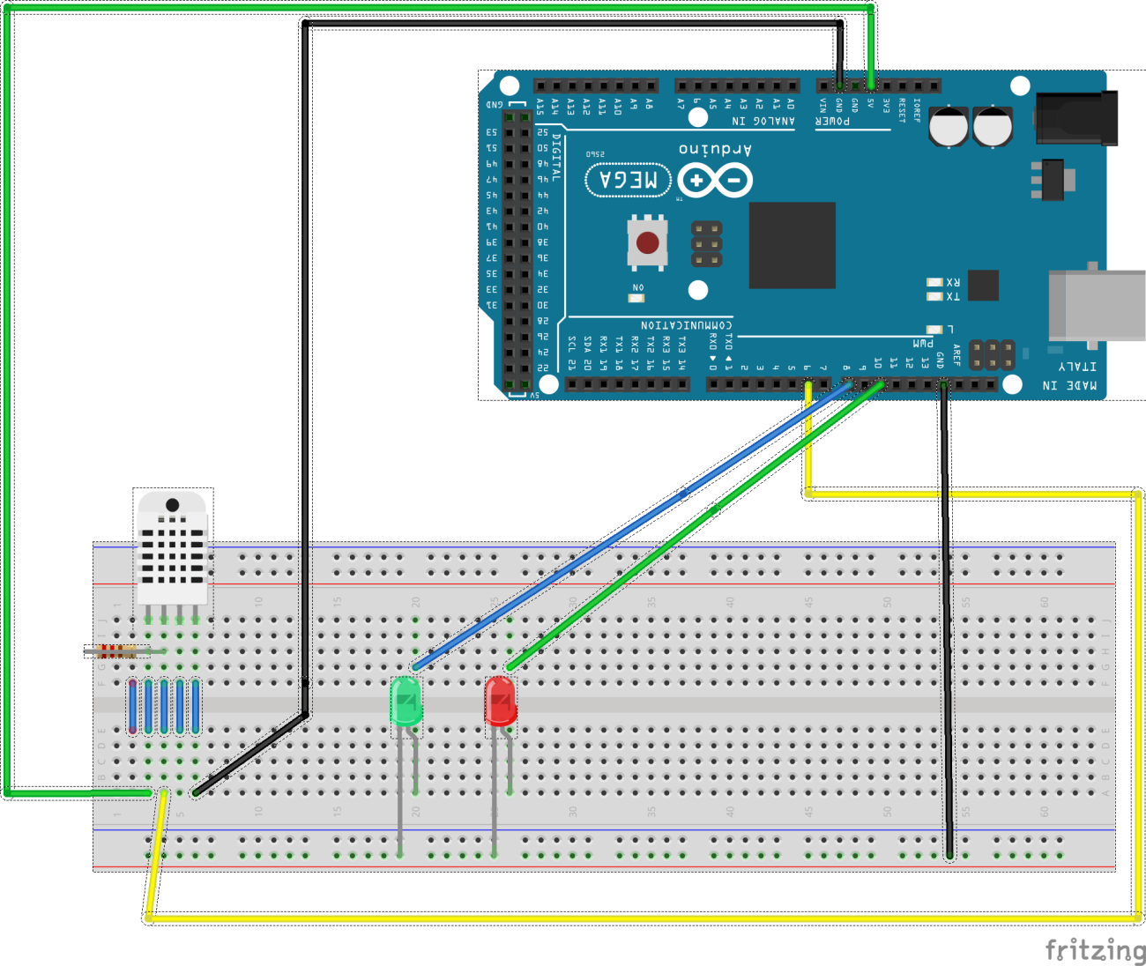

Slide 16



Slide 17
Enlaces
http://git-scm.com/book/en/Distributed-Git-Contributing-to-a-Project
https://www.atlassian.com/git/tutorial/git-basics
https://github.com/
https://bitbucket.org/

